Slide 1
(Un)glücklich im Netz

Slide 2

Rollentausch
Stellt euch vor ihr seid Influencer:in auf YouTube, TikTok oder Instagram.
Lest euch eure Situation aufmerksam durch!
Beantwortet die Fragen im Arbeitsblatt!

Slide 3


Influencer:in in Love
Du und dein:e Freund:in wollen eure Beziehung noch nicht öffentlich machen
In letzter Zeit bekommst du viele neugierige Kommentare. Es werden auch schon Gerüchte über dich verbreitet.
Viele Fans sind richtig sauer und schreiben dir, dass du überhaupt nicht mehr ehrlich zu ihnen bist und sie dich bald de-abonnieren wollen.
Du willst deine Fans nicht verlieren, da du bald eine eigene T-Shirt Kollektion rausbringst.
Zeigst du deine Freundin oder deinen Freund auf deinen Social-Media-Kanälen? Warum /Warum nicht?

Slide 4
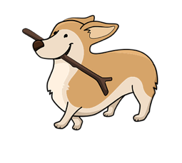
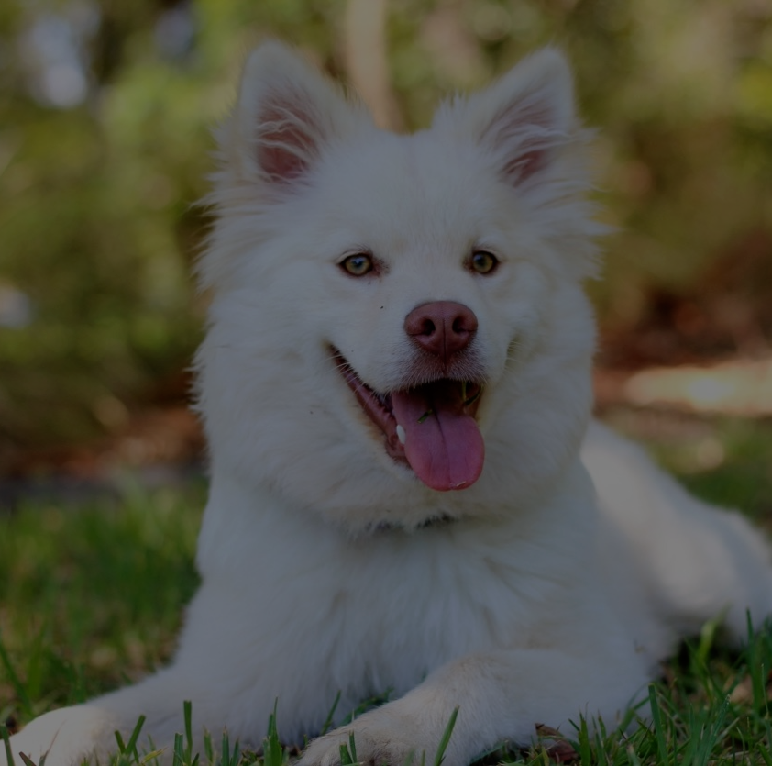
Happy-Channel- YouTuber:in
Du bist durch deine fröhlichen, lustigen Videos beliebt
Deine Zuschauer:innen schreiben dir oft, wie glücklich sie durch deine wöchentlichen Videos werden
Diese Woche ist dein Haustier gestorben und du fühlst dich gar nicht gut.
Doch in zwei Tagen muss das neue Video online gehen.
Machst du ein fröhliches Video? Warum/ Warum nicht?

Slide 5


Hate-YouTuber:in
Du warst bisher nicht so erfolgreich. Deine neue Video-Reihe „Wen ich auf YouTube hasse“ läuft aber super
In deinen Videos sprichst du immer über eine bestimmte Person und lästerst so richtig ab.
Du bekommst viele Kommentare. Oft streiten sich deine Fans mit Fans anderer YouTuber:innen.
Auch du wirst häufig beleidigt, das macht dir zu schaffen. Auf die Klicks willst du aber eigentlich auch nicht verzichten.
Machst du weiter Hass-Videos? Warum/ Warum nicht?

Slide 6
Glaubt ihr, dass …
Influencer:innen und YouTube-Stars manchmal unter Druck stehen, Privates öffentlich zu zeigen?
YouTuber-Stars sich in Videos fröhlicher zeigen als sie sind?
YouTuber-Stars Videos machen, die sie eigentlich selbst nicht so gut finden? du

Slide 7
Was wir uns merken sollten:
Influencer:in sein ist ein Job
Sie liefern Spaß, Inspiration, Motivation, Wissen,...
Kopf einschalten
Influencer:innen sind nicht immer glücklich
Nicht alles im Internet entspricht der Wahrheit!

